Slide 1
Ілюстрація закону Архімеда з використанням пляшок
Кириленко Тимофій Романович;
Дніпропетровський обласний ліцей-інтернат фізико-математичного профілю, 9 клас;
Дніпропетровське відділення Малої академії наук України, Дніпро;
Керівник Стаценко Володимир Іванович, старший викладач ФТФ Дніпровського національного університету імені Олеся Гончара

Slide 2
Мета дослідження: наглядно дослідити поведінку об’єкта(далі пляшки) в різних його станах у водному середовищі
Завдання дослідження: створити такі умови, щоб на пляшку діяли сили такі, що а) сила Архімеда переважала силу тяжіння; б) сила тяжіння переважала силу Архімеда; в) сила Архімеду дорівнювала силі тяжіння.

Slide 3
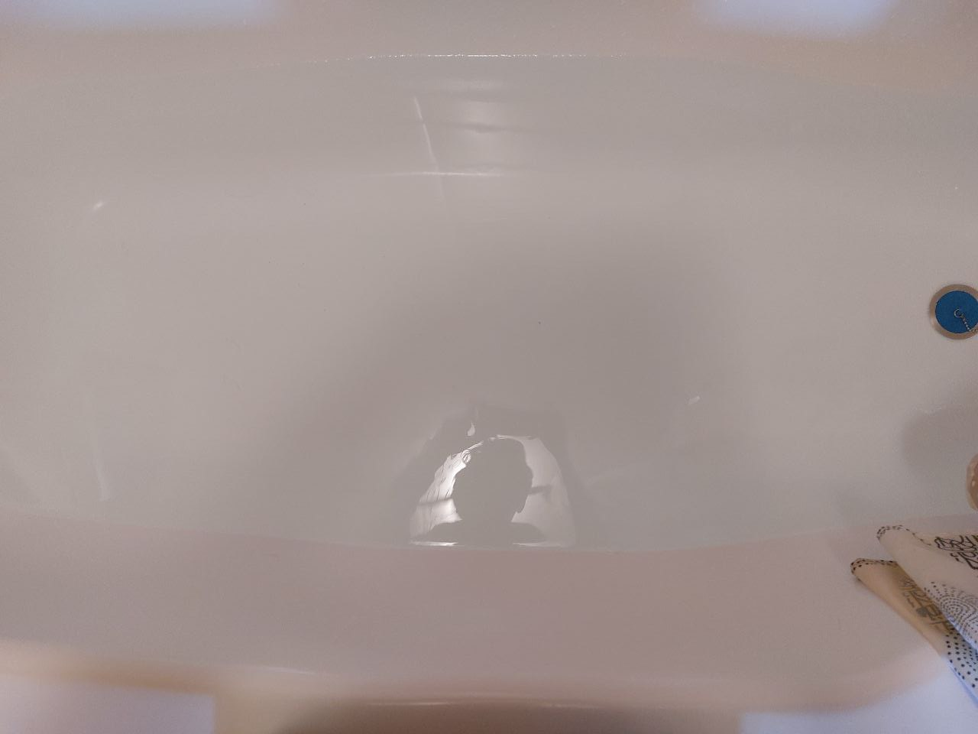
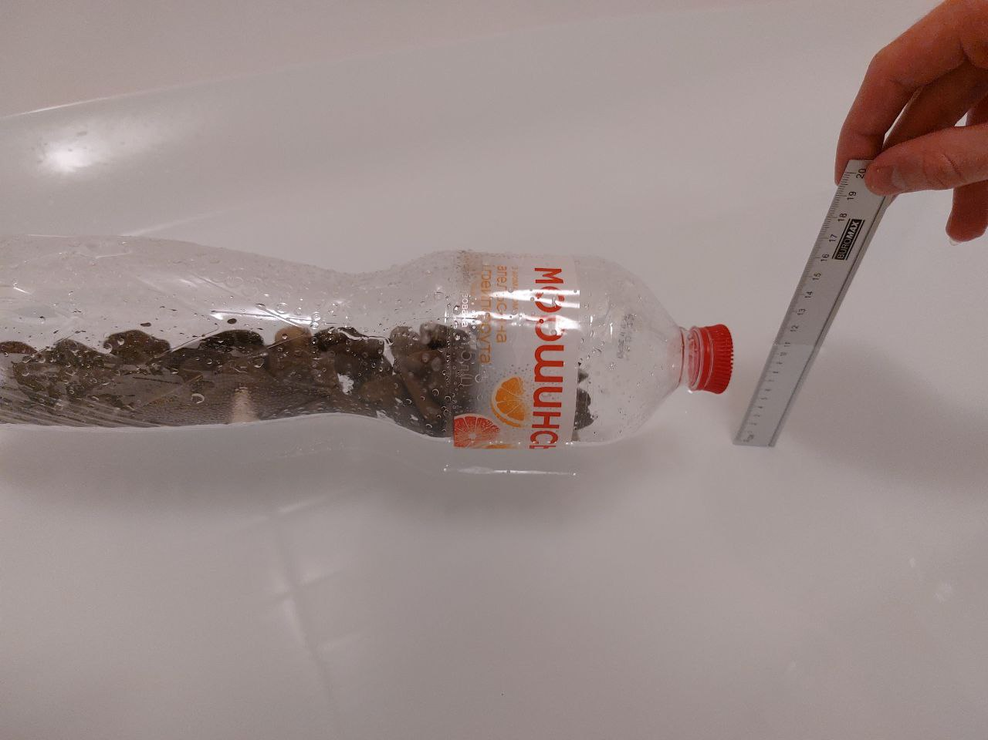
Обладнення
Ванна з водою
При зануренні пляшки без рідини, але з каміннями, вона тримається на поверхні, майже не занурюючись
Бутилка з важілями (камінням)

Slide 4
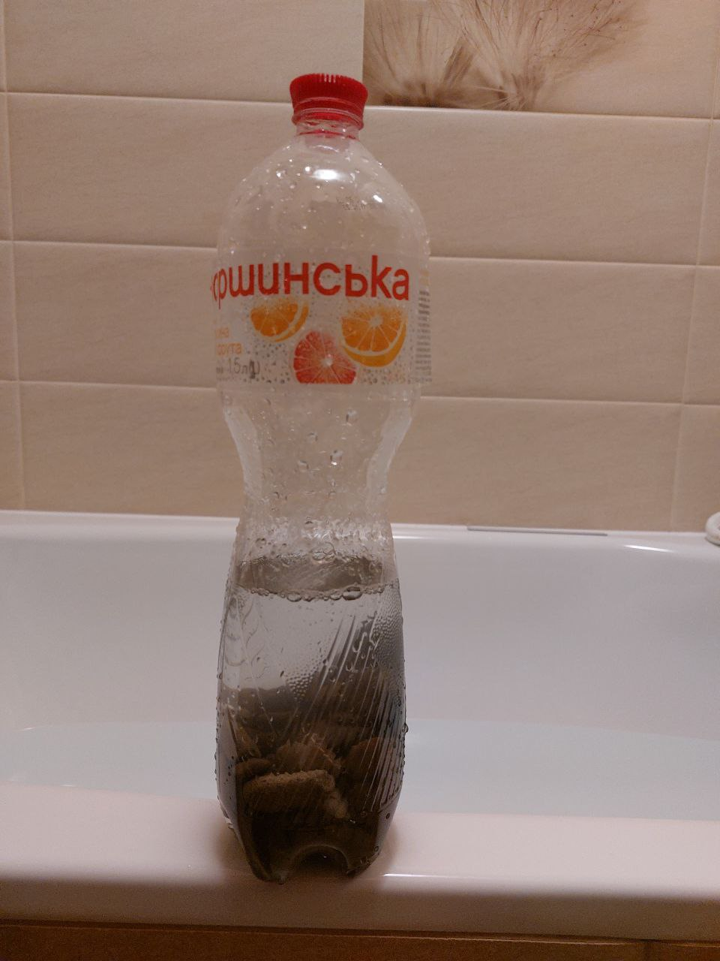
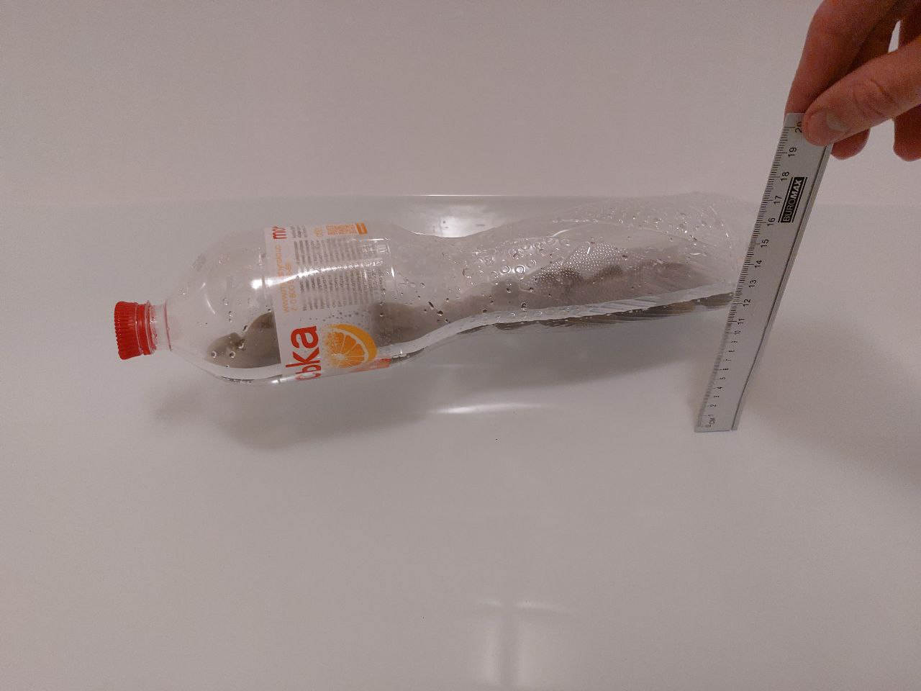
Експеремент А
Ми бачимо, якщо наповнити водою майже половину пляшки, вона залишиться на поверхні води
Fарх
Fтяж
Кількість води
Результат перебування у рідині

Slide 5
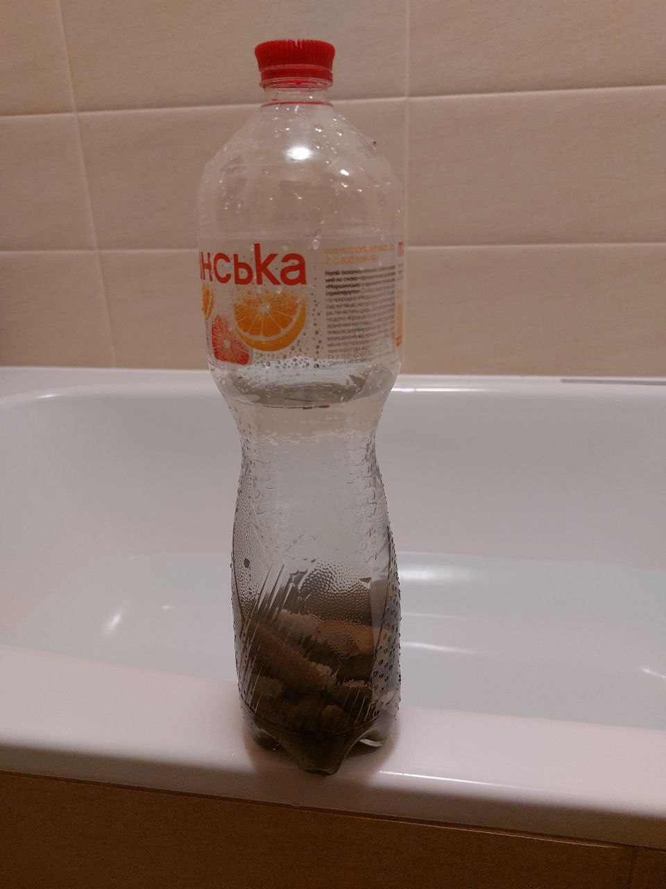
Експеремент А
Можна побачити, що, навіть, якщо наповнити водою більше половини пляшки, вона все ще буде перебувати на поверхні, хоч сила Архімеда буде переважати менше
Fарх
Fтяж
Кількість води
Результат перебування у рідині

Slide 6
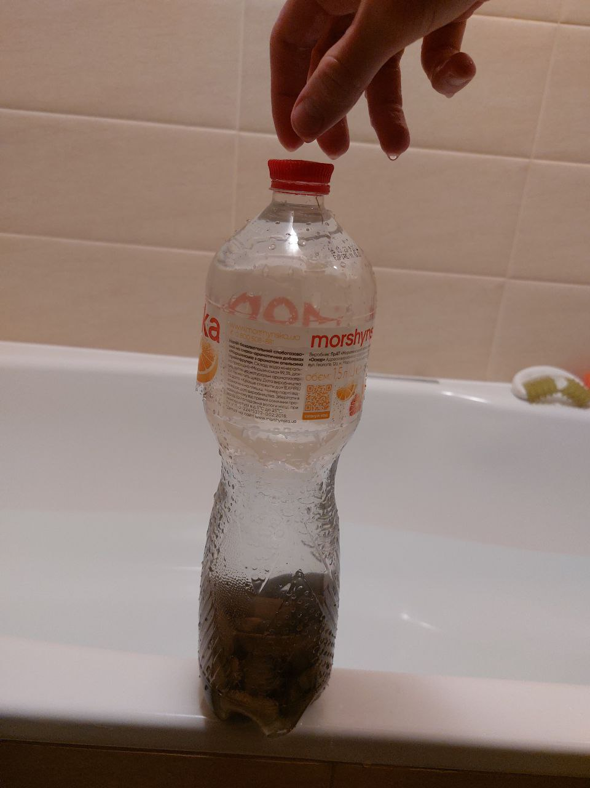
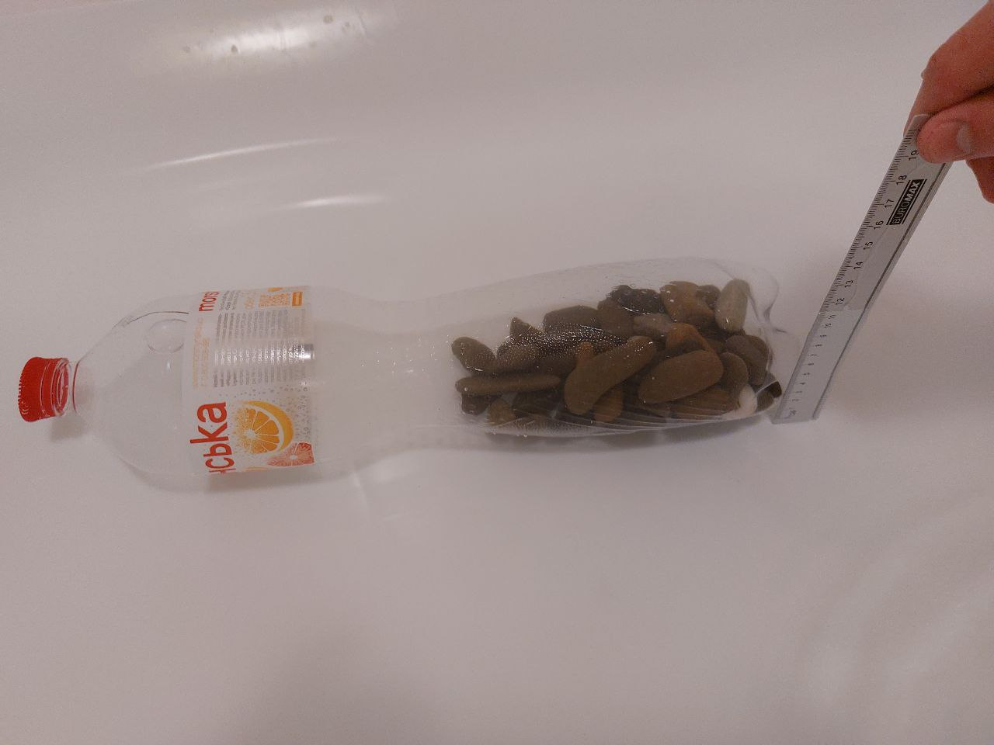
Експеремент Б
Якщо наповнити пляшку повністю, то пляшка буде мати більшу густину, ніж густина рідини, в котрій перебуває, тому на повернхні не залишаеється
Fарх
Кількість води
Fтяж
Результат перебування у рідині

Slide 7
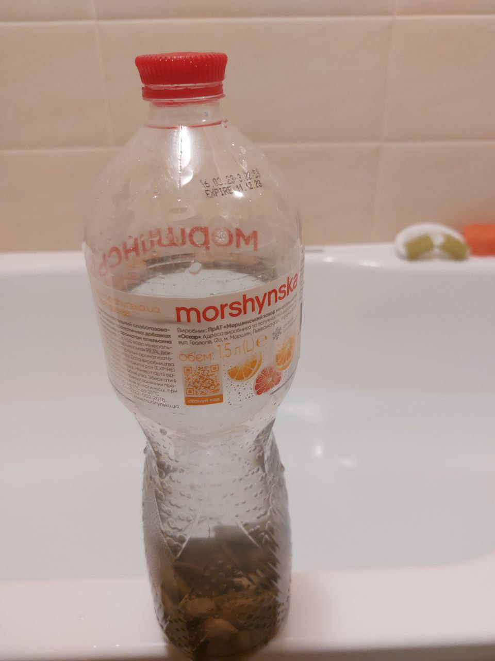
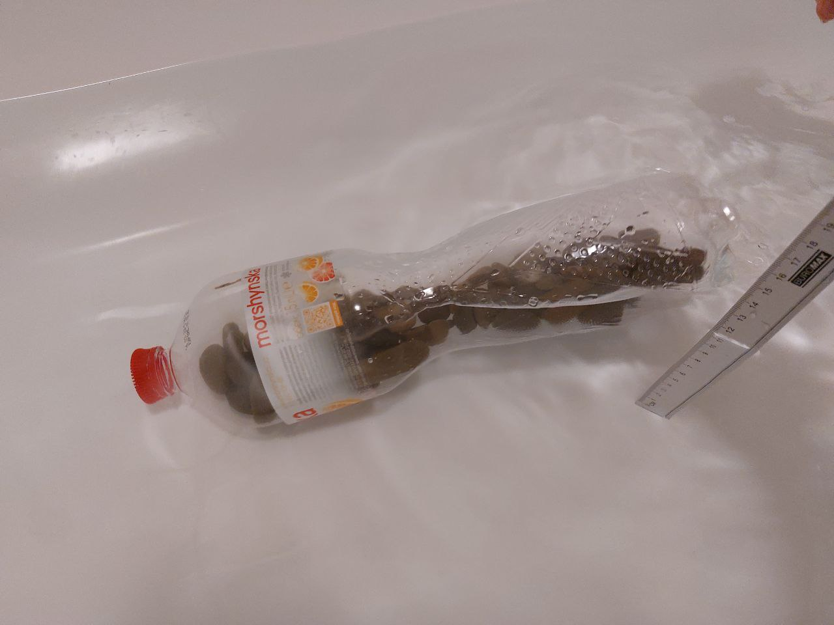
Експеремент В
Якщо підібрати правильний об’єм води в пляшці, то густина пляшки стане дорівнювати густині рідині, в якій перебуває, а отже буде в рівновазі сил
Fарх
Fтяж
Результат перебування у рідині
Кількість води

Slide 8
Джерела:
Засєкіна Т., Засєкін Д. Фізика 7 клас. Підручник для загальноосвітніх навчальних закладів. 2015

Slide 9
Висновки
Ми змогли побачити поведінку об’єкта (пляшки за камінням) за різною густиною об’єкта
Завдання В, коли сила Архімеда повинна дорівнювати силі тяжіння, дуже складно реалізувати, через велику похибку людини. Проте я намагався наблизитись до цієї рівності

